Slide 1
CHUẨN BỊ KIẾN THỨC TASK 19-23
Mục tiêu,
Khái niệm CSS, Selector, Class
Bootstrap 4 cơ bản
Yêu cầu:
ACE làm bài tập được giao từng cá nhân, nhưng nên chia sẻ và hỏi nhóm, các bạn có thể hỏi thành viên nhóm, hoặc technical lead.
Lưu ý: giờ học chỉ giúp ace hiểu căn bản, để hiểu sâu, biết thao tác kĩ, các thầy sẽ dạy ở S10 từng ngày học. Để thực sự biết áp dụng, phải làm bài S50.

Slide 2
Nội dung pre Skill
Giảng dạy và hỏi đáp
 | CSS - cascade style sheet
 | Selector - lựa chọn một nhóm element
 | Class
 | Bootstrap 4 cơ bản
Thực hành | Những chủ đề trên, thực hành tại chỗ
Bài tập | Tất cả ace đều phải làm và nộp các bài tập này. Hãy đôn đốc nhau, hỗ trợ thành viên để ai cũng làm xong.
 | Task 340.20
 | Task 340.30
 | Task 340.40

Slide 3
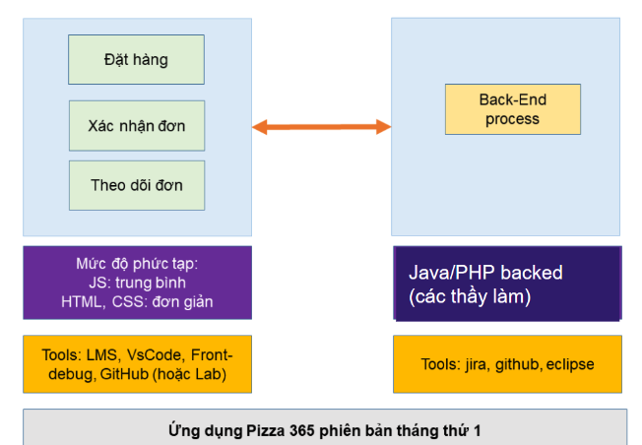
Mục đích của CSS và Bootstrap 4
Ta đã làm được phần Front-End version 0.5 cho ứng dụng
Pizza 365
Lucky Dice Casino
Json, XMLHTTP
Đã học được cách kết nối front-end và back-end
Cần phải làm Front-End đẹp hơn, ngay ngắn hơn. Công cụ là
CSS: trình bày kiểu chữ, căn chỉnh, dãn cách, bố cục
Bootstrap 4: một tập hợp (file) CSS, những kiểu trình bày, được viết sẵn, là các mẫu, ta chỉ cần áp dụng.

Slide 4
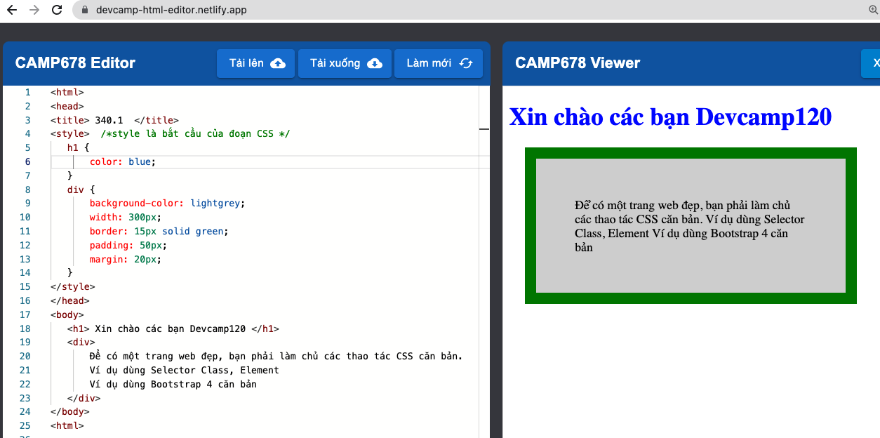
CSS là gì & để làm gì?
CSS - Cascading Style Sheets: ngôn ngữ thiết kế xử lý phần giao diện của trang web. CSS mô tả cách các phần tử HTML hiển thị.
Mục đích: kiểm soát màu chữ, cỡ chữ, kiểu chữ, khoảng cách giữa các đoạn văn bản, kích thước của các thành phần trên trang web, màu nền, thiết kế bố cục và cách trang web hiển thị trên những màn hình có kích thước khác nhau cũng như hàng loạt hiệu ứng khác.
Thực hành một số ví dụ cơ bản:
Lấy code 340.1 html về máy
Mở link: bit.ly/camp678
Mở 340.1 html ra

Slide 5
03 cách viết CSS:
Viết trực tiếp vào element
Viết trong phần <style> của file html (ta vừa làm ví dụ)
Dùng lại bằng cách nhúng link từ file CSS viết sẵn (ta sẽ thao tác phần Bootstrap 4)
Thực hành viết trực tiếp vào element: <p style = "color:red"> luyện tập nhiều sẽ giỏi <p/> <button style = "font-size: 20px; padding: 5px"> nút ấn </button>

Slide 6
Selector - lua chon
Ví dụ thực tế: phân loại nhóm hàng dễ vỡ để xử lý một cách; phân loại món ăn khai vị, chính, tráng miệng để phục vụ cùng cách….
Là một cách để chọn các element vào một nhóm (để cùng thể hiện hiện thị chúng theo một cách).
Ví dụ tất cả các element H1 cần hiện thị theo một cách.
Ví dụ tất cả các nút ấn Gửi tin phải hiện thị theo một cách
Ví dụ tất cả những đoạn văn cần nhấn mạnh phải hiện thị theo một cách
Selector hay dùng nhất
Selector |  | Ví dụ
Tên | Cách viết | Cách viết | Chọn được element gì
class | .<class> | .btn | Chọn được tất cả element có "btn" trong phần class | <button class = "btn"> Gửi tin </button>
element | <element> | h1 | Chọn được tất cả tag h1 | <h1> Hello </h1>

Slide 7
Selector - thao tác luyện tập
Lưu ý:
Một element có thể thuộc hai (hoặc nhiều) nhóm và thừa hưởng định dạng cả từ hai nhóm.
Nhóm theo element selector:
Hãy viết thêm các H2, và định dạng chúng bằng element selector
Nhóm theo class selector
Hãy làm 5 button và nhóm chúng thành 02 class riêng (nút xanh và nút đỏ )
Định dạng cho từng nhóm
Code bài task 340.1.html
Code bài task 340.3.html

Slide 8
Bootstrap 4: là file CSS được viết sẵn giúp ta định dạng nhanh hơn.
https://www.w3schools.com/bootstrap4/default.asp
Chủ yếu sử dụng CSS thông qua Selector Class
<button class = "btn btn-primary" > Nút ấn </button>
Thao tác: file 340.5.html
Thử Text
Thử Nút
Viết container (là vùng chứa có chừa khoảng trống hai bên)
Viết container-fluid (là vùng chưa, chiếm hết diện tích trang)
Viết khung jumbotron: vùng chứa, cần nhấn mạnh

Slide 9
Tổng kết
Khái niệm | Là gì | Mục đích | Ví dụ thực tế
CSS | Ngôn ngữ định dạng phần tử HTML | Để có thể xác định định dạng trang web nhanh chóng, hiệu quả
SELECTOR | Cách để chọn một số element vào một nhóm | Để các element này có cùng hiện thị | Học sinh lớp 1, lớp 2.. Rác hữu cơ, vô cơ
CLASS SELECTOR | Là selector có thể gán tự do cho một element bằng thuộc tính class | Để gán được một element vào một nhóm nào đó. | Đánh dấu kiện hàng này thuộc nhóm dễ vỡ. Học sinh này thuộc nhóm cần phụ đạo thêm.
BOOTSTRAP 4 | File CSS viết sẵn | Dùng định dạng nhanh hơn
BS4 Container | Vùng chứa | Để xử lý vùng gọn hơn
BS4 TEXT | Định dạng text |  | text-danger
BS4 BTN | Định dạng nút ấn

Slide 10
Task 340.20 Dùng selector để định dạng
Dùng editor này: bit.ly/camp678
Viết 01 file HTML
Có 02 H2
Có 03 Paragraph
Hãy dùng element selector và định dạng các nhóm này
H2: text màu đỏ, nền xám
Paragraph: text màu xanh, nền vàng, có bao quanh (border)
Xem ví dụ, ở 340.1 Nộp bài trên LMS

Slide 11
Task 340.30 Dùng class selector định dạng element
Viết 01 file html
Có 04 H2, có 06 paragraph, có 04 button;
Chia H2, paragraph, button ra làm 02 nhóm, lần lượt như sau
H2 xanh, H2 đỏ
Paragraph xanh, paragraph đỏ
Button xanh, button đỏ
Dùng class selector để chia nhóm, và định dạng cho các nhóm này.
(code tham khảo: 340.3 html)
Dùng editor này: bit.ly/camp678

Slide 12
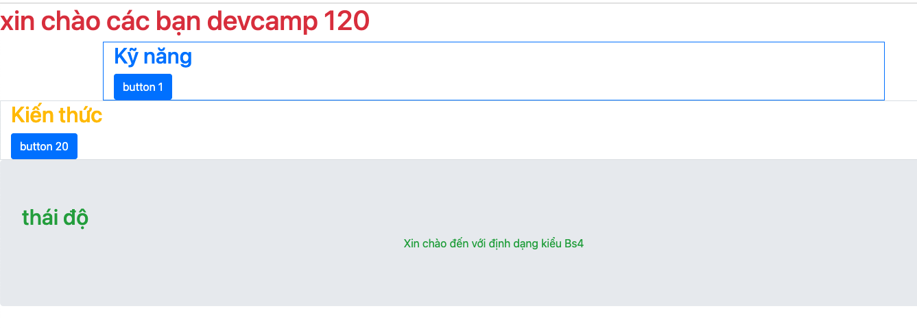
Task 340.40 Dùng bootstrap 4 để định dạng căn bản
element | class
h1 | text-danger
div | container border border-primary
h2 | text-primary
button | btn btn-primary
div | container-fluid border border-gray
h2 | <<bạn hãy nghĩ xem>>
button | <<bạn hãy nghĩ xem>>
div | jumbotron
h2 | <<bạn hãy nghĩ xem>>
paragraph | <<bạn hãy nghĩ xem>>
Dùng editor này: bit.ly/camp678

